Slide 1
HMS = Helse, miljø og sikkerhet
Gå på jakt etter feil i bildene – hvor mange finner dere?

Slide 2
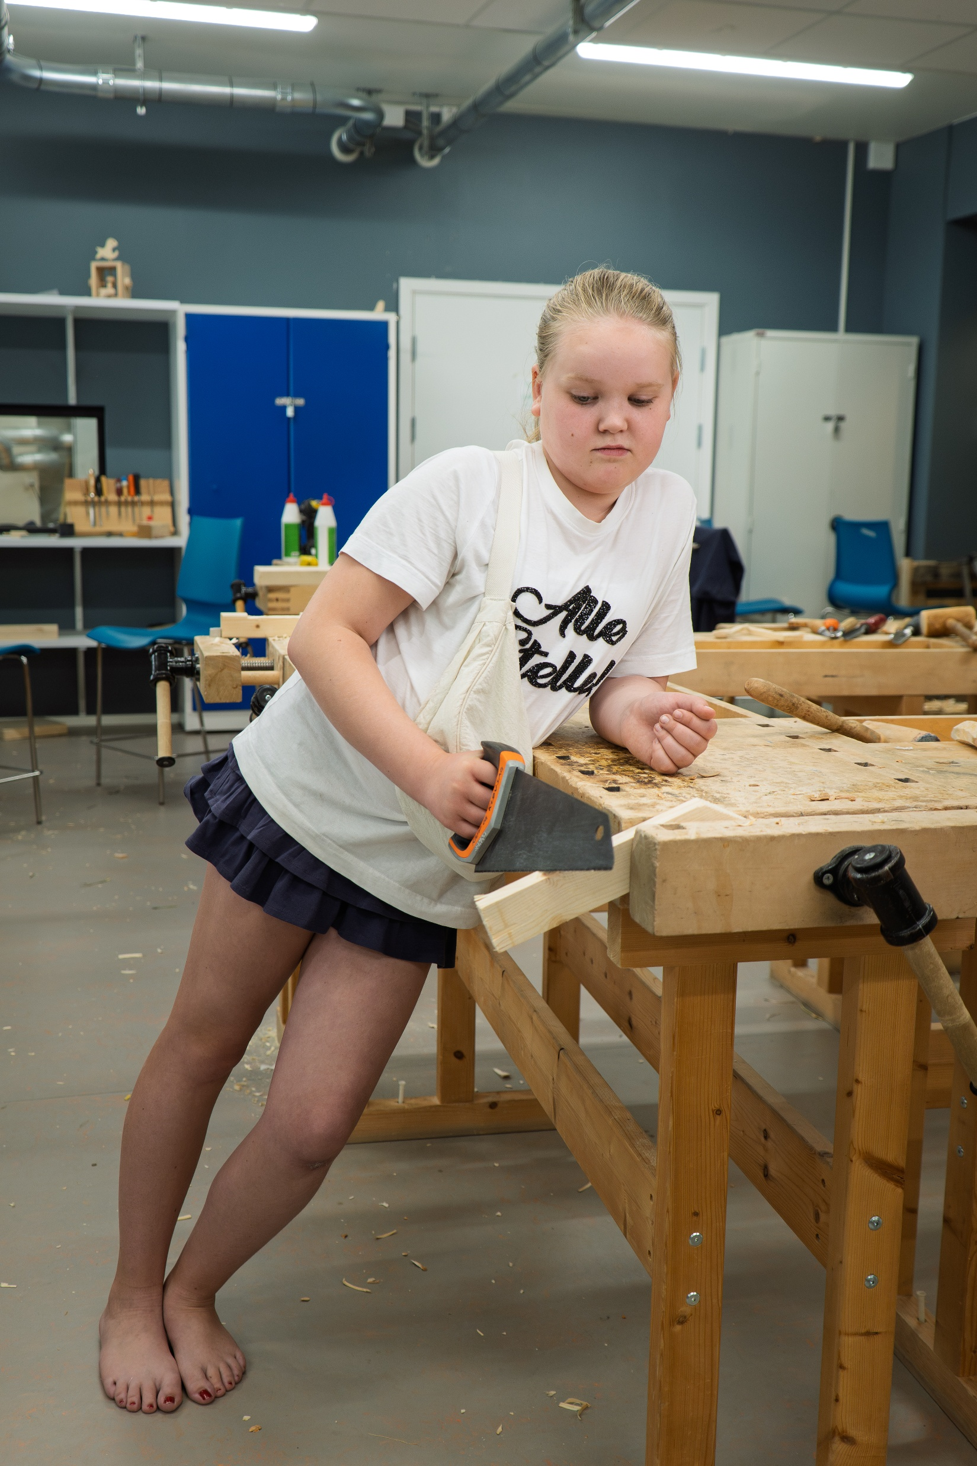
Mål: sage rett
Hva har gått feil her?!

Slide 3

Barbeint og føttene samlet ☹
Veske over skulderen ☹
Lener seg på høvelbenken ☹
Planken er for løst festet ☹
Ser du enda flere?

Slide 4
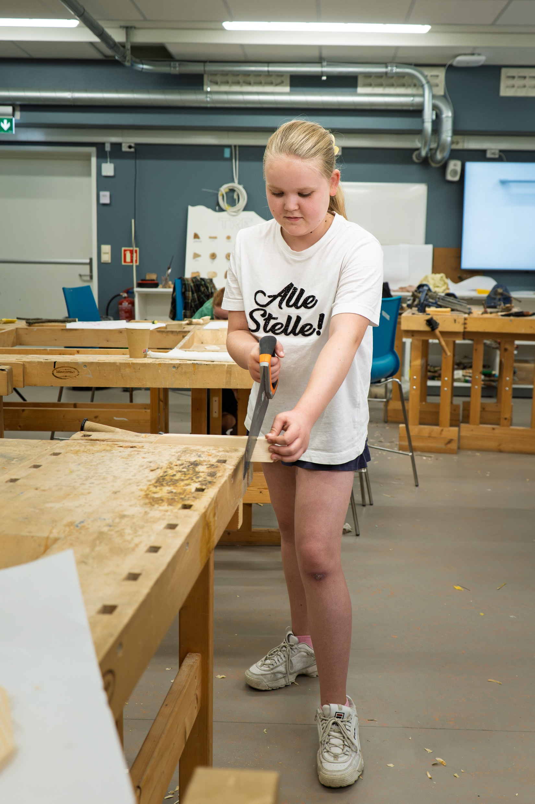

Her går det bedre!
Sko på og står stødig ☺
Fullt fokus på verktøyet ☺
Sagen holdes rett ☺
Bruker ledig hånd aktivt ☺
Planken er festet rett - og skrutvingen er strammet så hardt at planken ikke sklir ☺

Slide 5
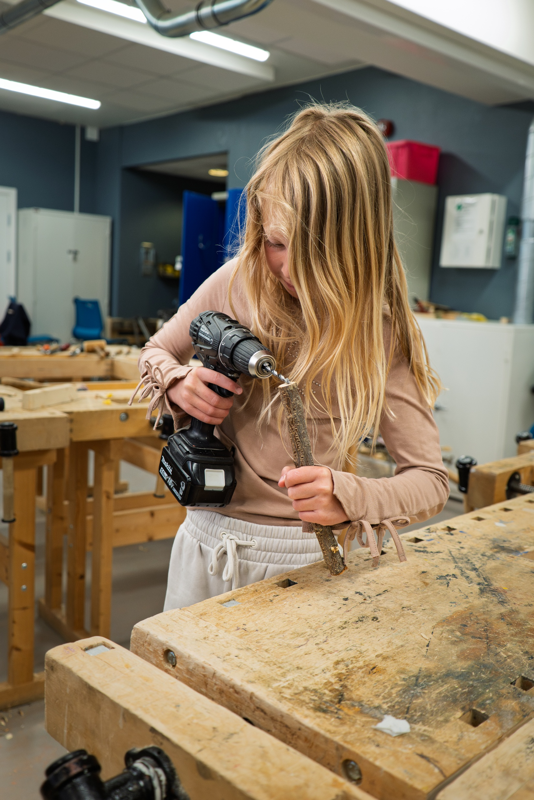
Mål: bore et hul inn i pinnen
Hva har gått feil her?!

Slide 6
Håret er løst – katastrofe! ☹
Holder pinnen med hendene ☹
Drillen holdes helt skjevt ☹
Ser du enda flere?

Slide 7
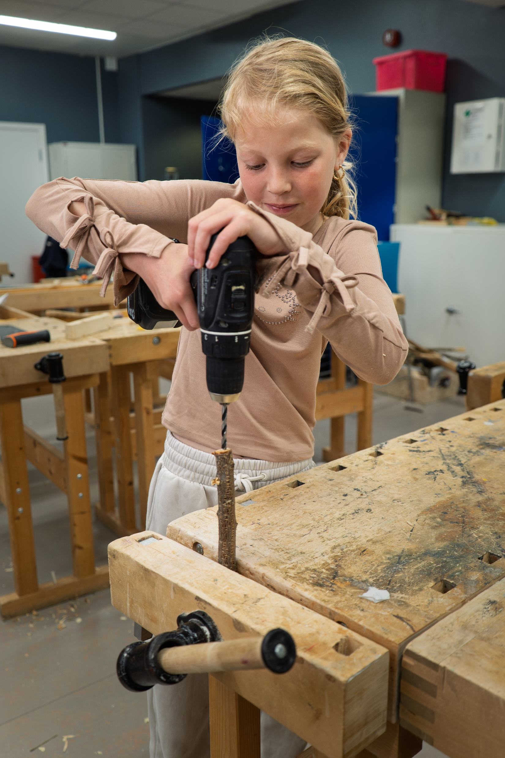
Her går det bedre!
Håret er samlet i strikk ☺
Pinnen er festet i høvelbenken ☺
Drillen holdes rett og stødig – legg merke til hånden på toppen av drillen som brukes til å presse nedover ☺

Slide 8
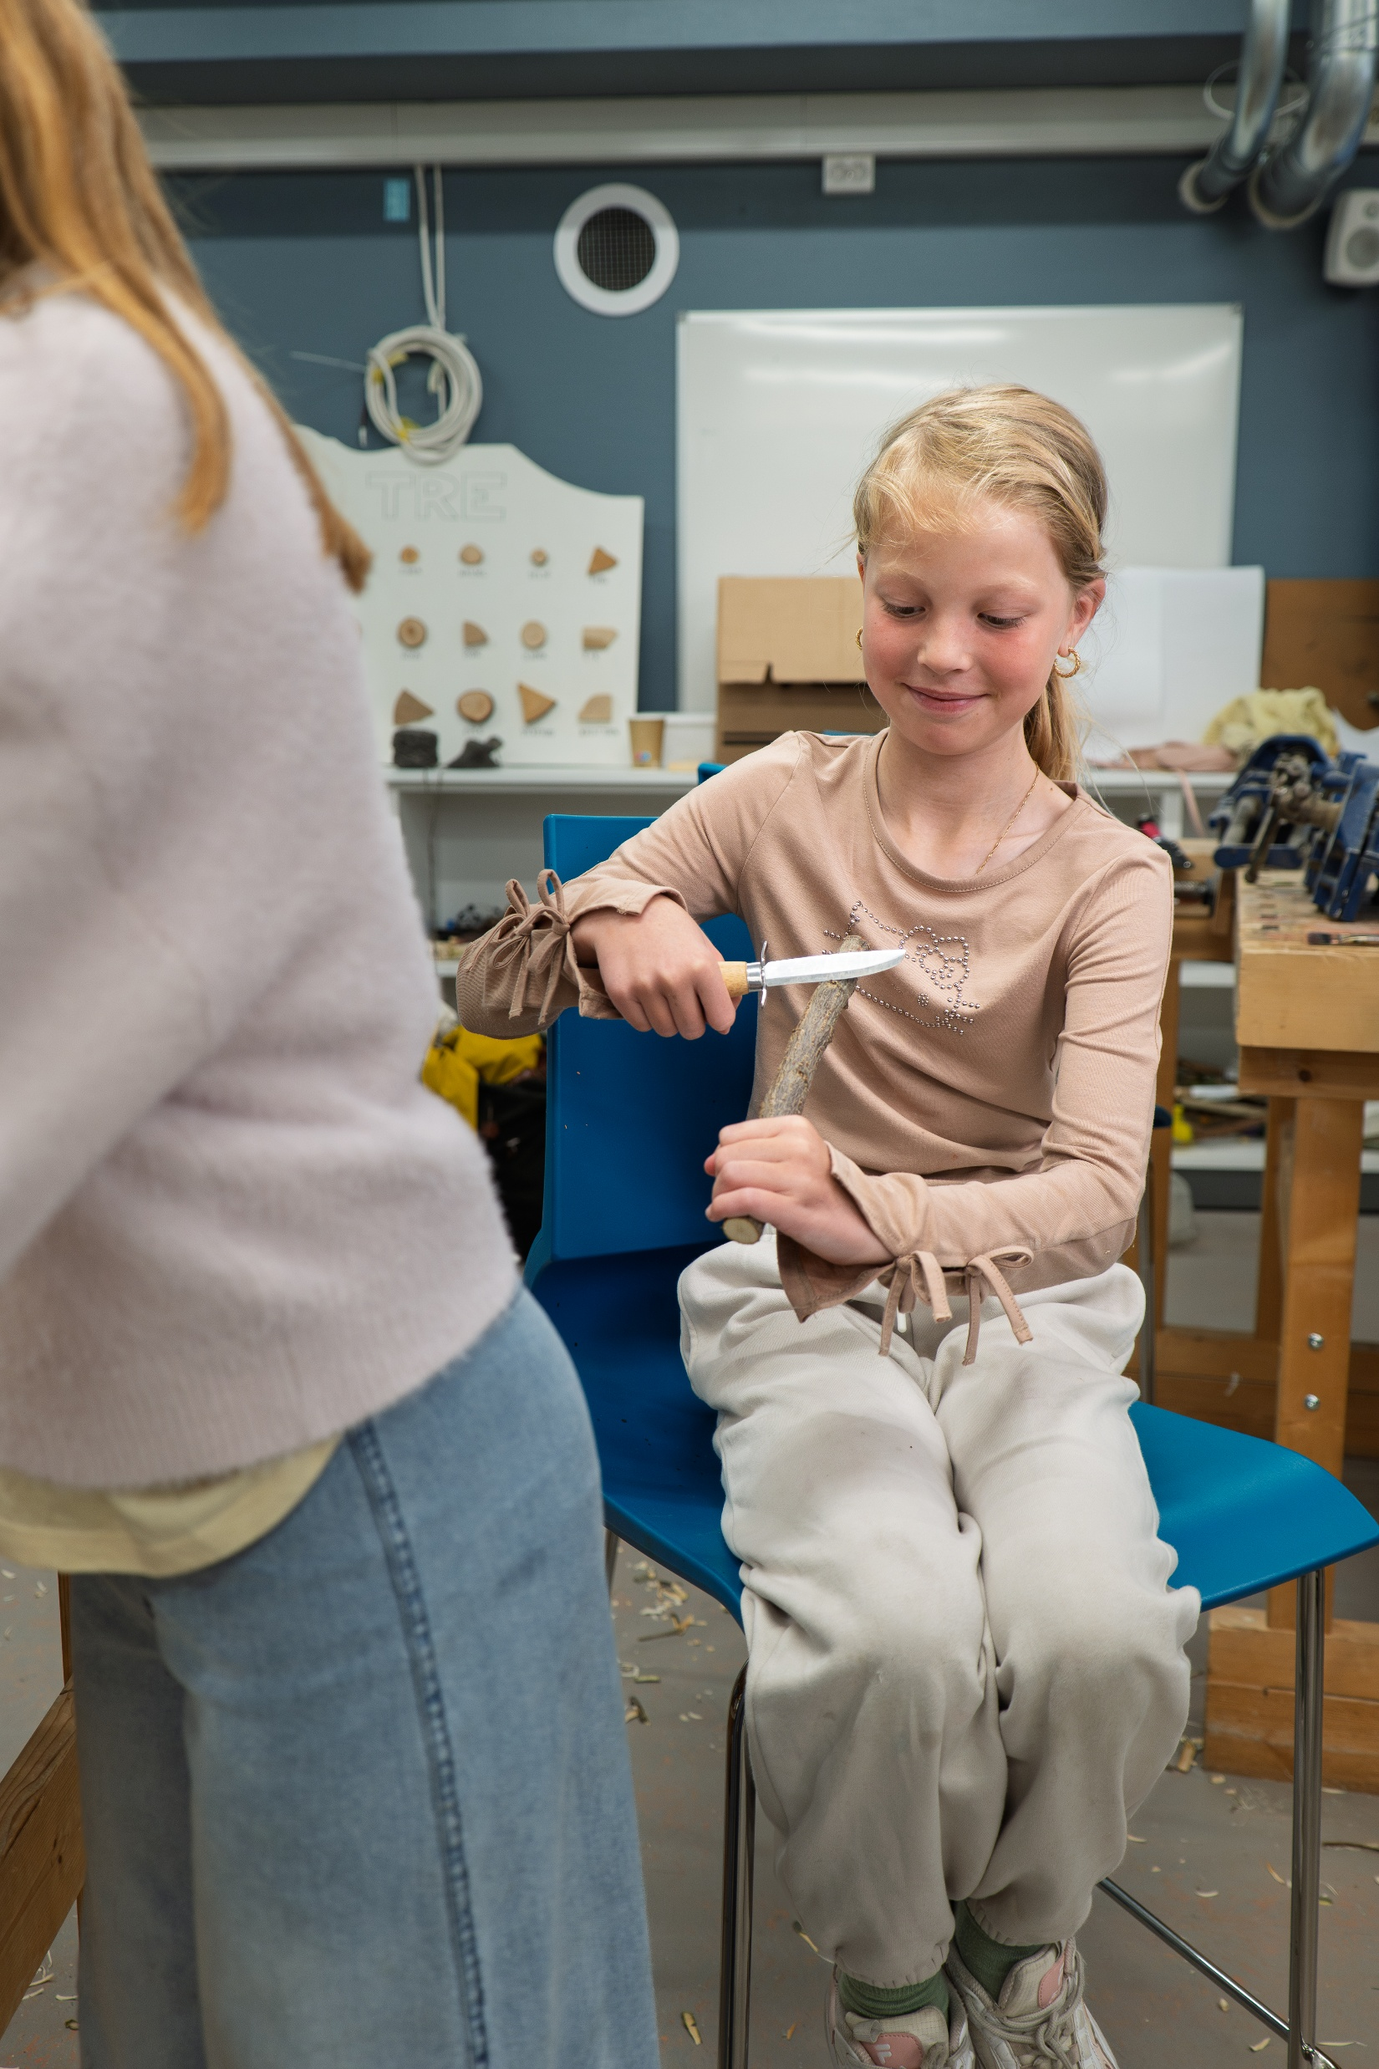
Mål: bruke spikkekniv uten skader
Hva har gått feil her?!

Slide 9
Hånda som holder pinnen er foran spikkekniven – au! ☹
Spikker mot en annen elev ☹
Sitter med beina samlet ☹
Ser du enda flere?
HUSK: det er hånda som ikke holder kniven som oftest blir skadet
– følg ALLTID med på hvor den er

Slide 10
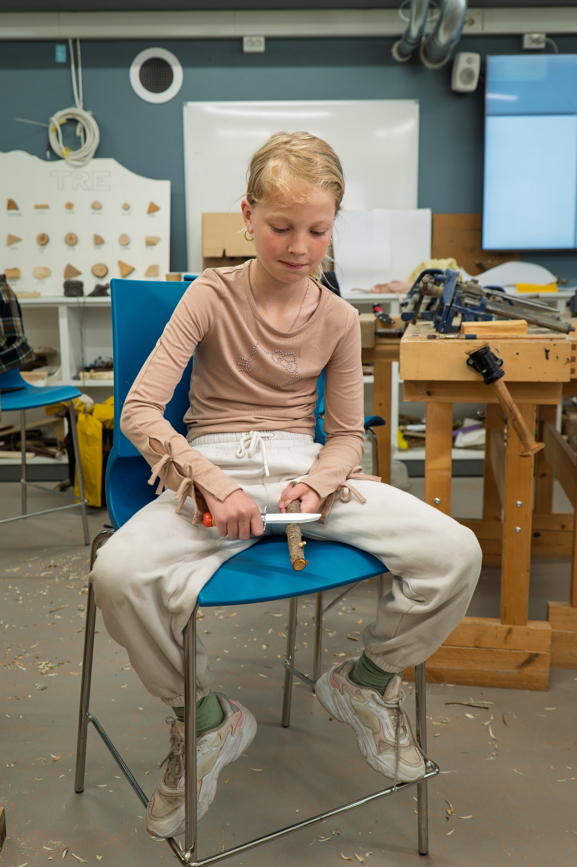
Her går det bedre!
Hånda som holder i pinnen er bak kniven ☺
Sitter stødig og med beina fra hverandre ☺
Det er ingen personer rett foran jenta som spikker ☺

Slide 11
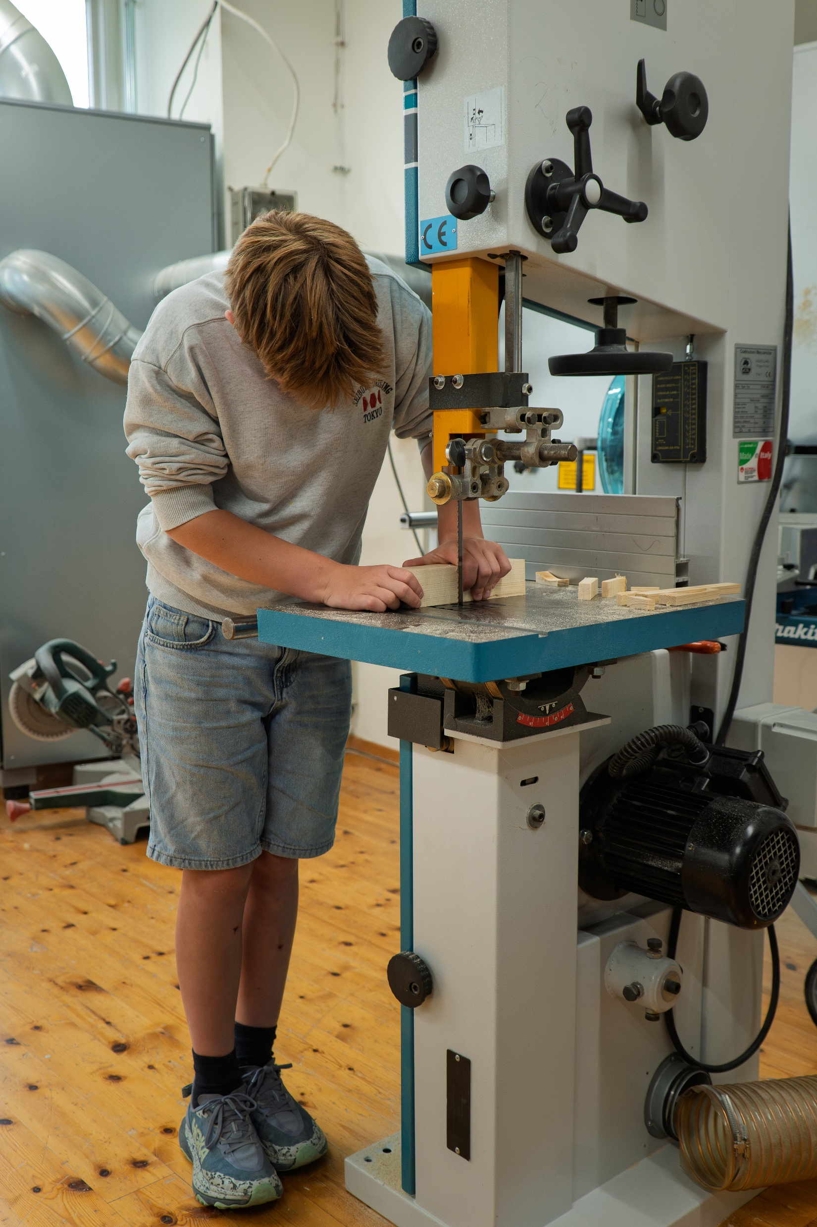
Mål: sage rett gjennom en planke
Hva har gått feil her?!

Slide 12
Båndsagen skal aldri brukes av elever på barne- eller ungdomsskolen! ☹
HUSK: på sløydsalen kan det være mange maskiner som KUN skal brukes av voksne som har fått opplæring. ALDRI sku på en bryter uten at du har fått tydelig beskjed om at det er greit av ansvarlig voksen på verkstedet.
OBS: Sagen var uten strøm når bildet ble tatt

Slide 13
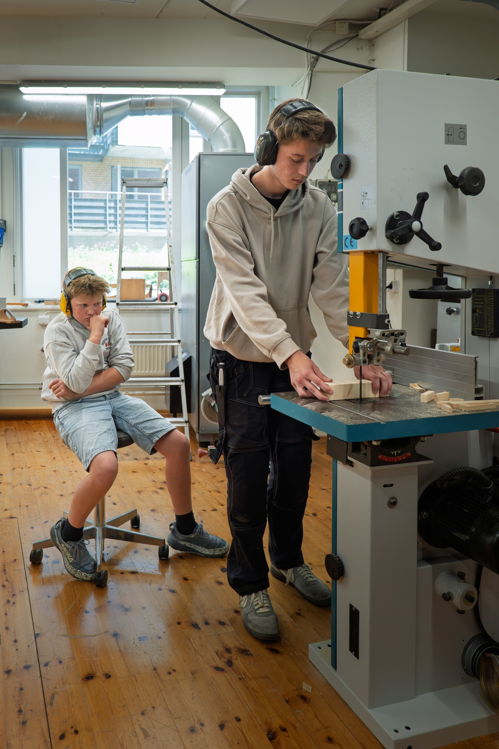
Her går det bedre!
Julius er elev på trearbeidslinjen på Edvard Munch videregående skole og har fått grundig opplæring i hvordan båndsagen skal brukes og i sikkerhet på verkstedet – han kan bruke sagen ☺
Både lærer og elev har hørselvern på ☺
Eleven holder god avstand til læreren som arbeider ved båndsagen og sitter er helt i ro ☺

